Slide 1
Визитная карточка
вторая младшая группа №8
«НЕПОСЕДЫ»

Slide 2
Наш девиз
Герб нашей группы
Мы веселые ребята ,
НЕПОСЕДЫ, малыши
Любим мы играть, смеяться,
Физкультурой заниматься.
Любим петь и рисовать,
Книги разные читать,
Наблюдать и удивляться
И друг другу улыбаться.
Много разных дел у нас –
Наша группа просто класс!

Slide 3
Вас приветствуют:
ВОСПИТАТЕЛИ:
Гордина Анастасия Александровна
Ваваева Анна Алексеевна
ПОМОЩНИК ВОСПИТАТЕЛЯ:
Уткина Наталья Сергеевна
Добро пожаловать!!!
Рады видеть Вас в нашей группе!

Slide 4
Наши педагоги
Муз. руководитель:
Пономарева Лариса Сергеевна
Старший воспитатель:
Гетманец Наталья Борисовна

Slide 5
Для каждого из нас детский сад остается радостным и светлым островком детства. Но не все взрослые могут туда вернуться. Только мы, воспитатели, можем вновь и вновь переживать эти счастливые моменты и вместе с тем строить свою работу так, чтобы и у будущих выпускников детского сада остались только положительные воспоминания.

Slide 6
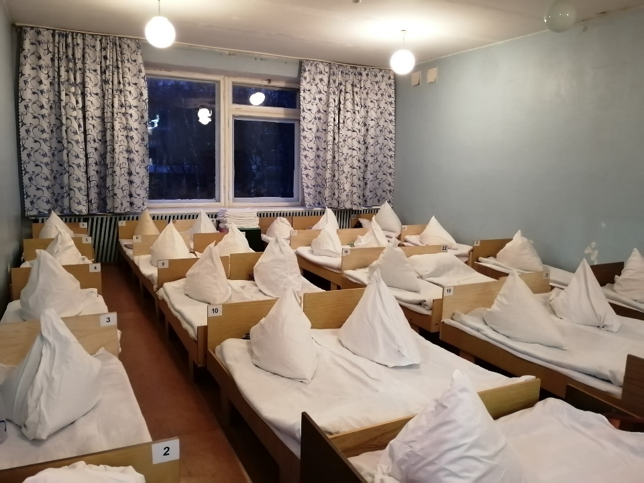
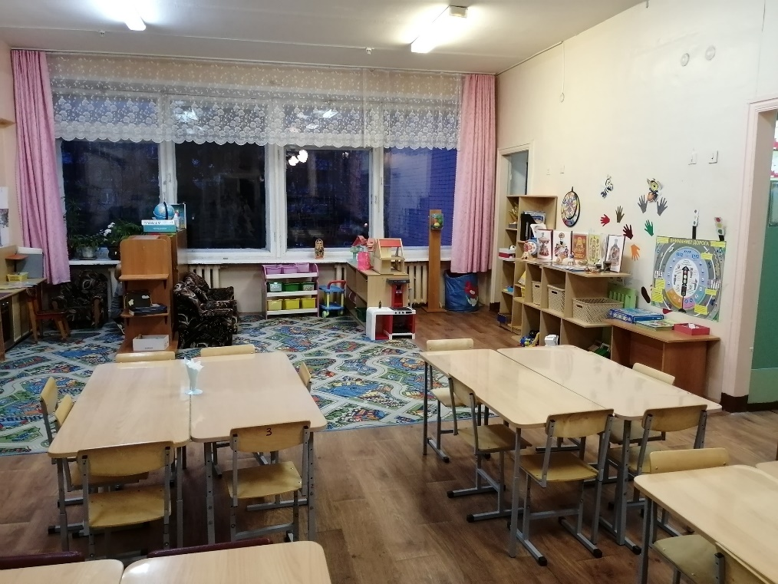
Наша группа

Slide 7
Федеральный закон "Об образовании в Российской Федерации" Федеральный государственный образовательный стандарт дошкольного образования СанПиН СП 2.4.3648-20 «Санитарно-эпидемиологические требования к организациям воспитания и обучения, отдыха и оздоровления детей и молодежи» Программа «От рождения до школы» под редакцией Н. Е. Вераксы, Т. С. Комаровой, М. А. Васильевой, и Федерального государственного образовательного стандарта

Slide 8
Образовательная деятельность осуществляется по пяти направлениям:
Физическое развитие
Речевое развитие
Познавательное развитие
Социально – коммуникативное развитие
Художественно – эстетическое развитие

Slide 9
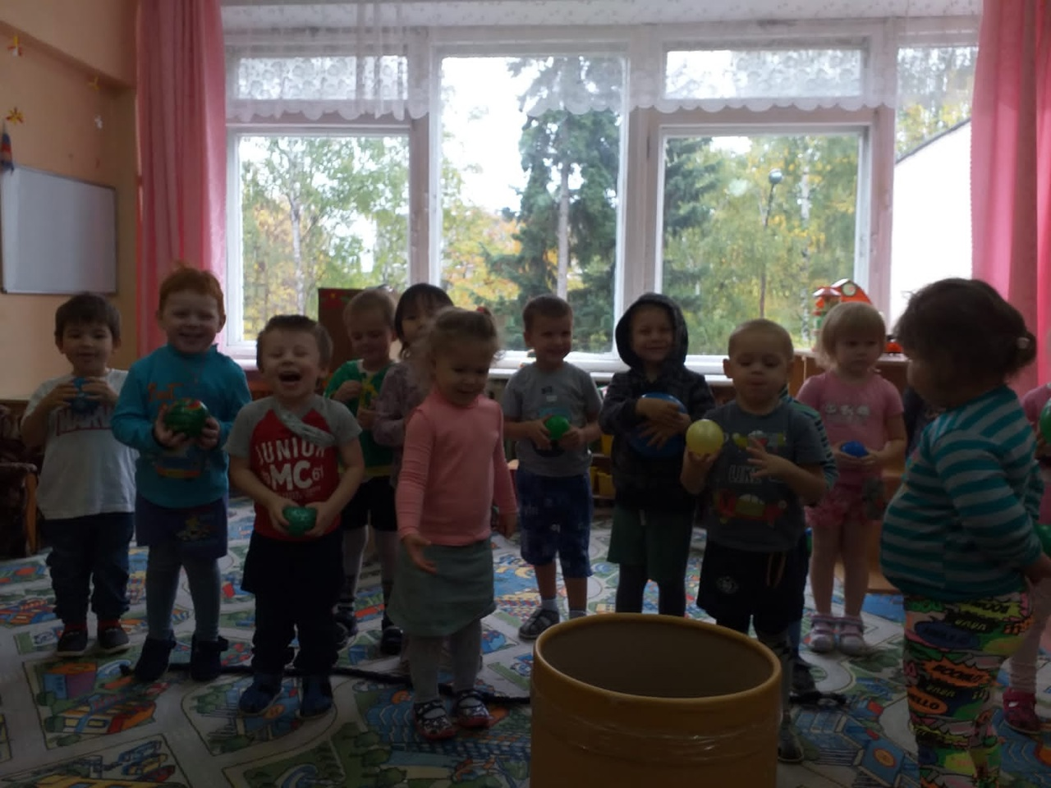
Физическое развитие

Slide 10
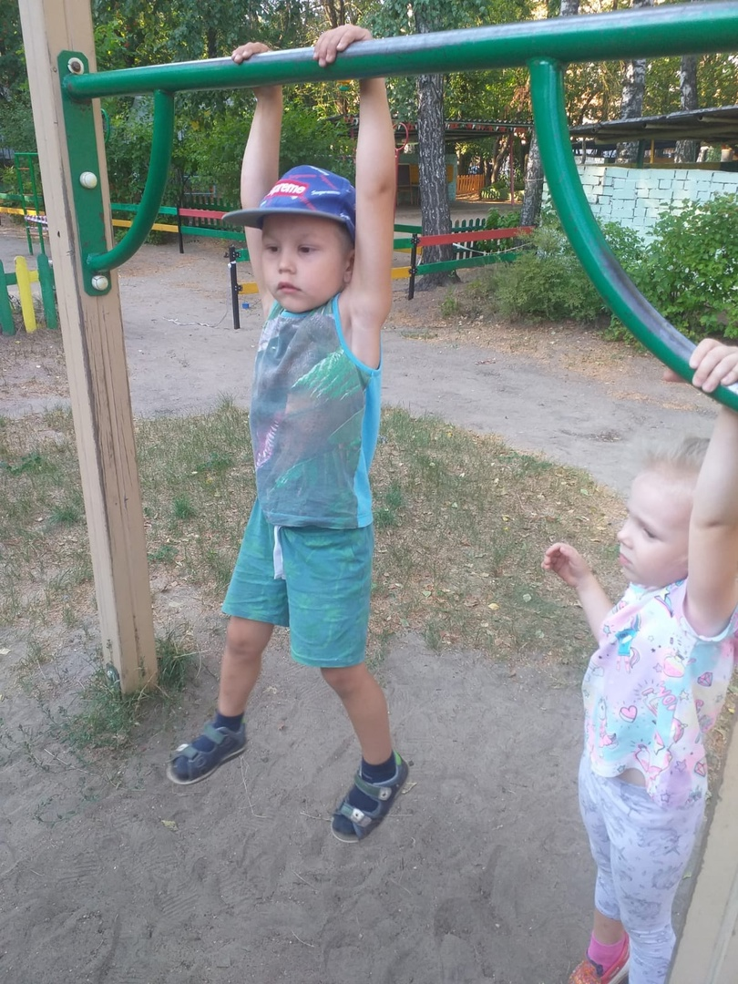
Прогулки на свежем воздухе

Slide 11
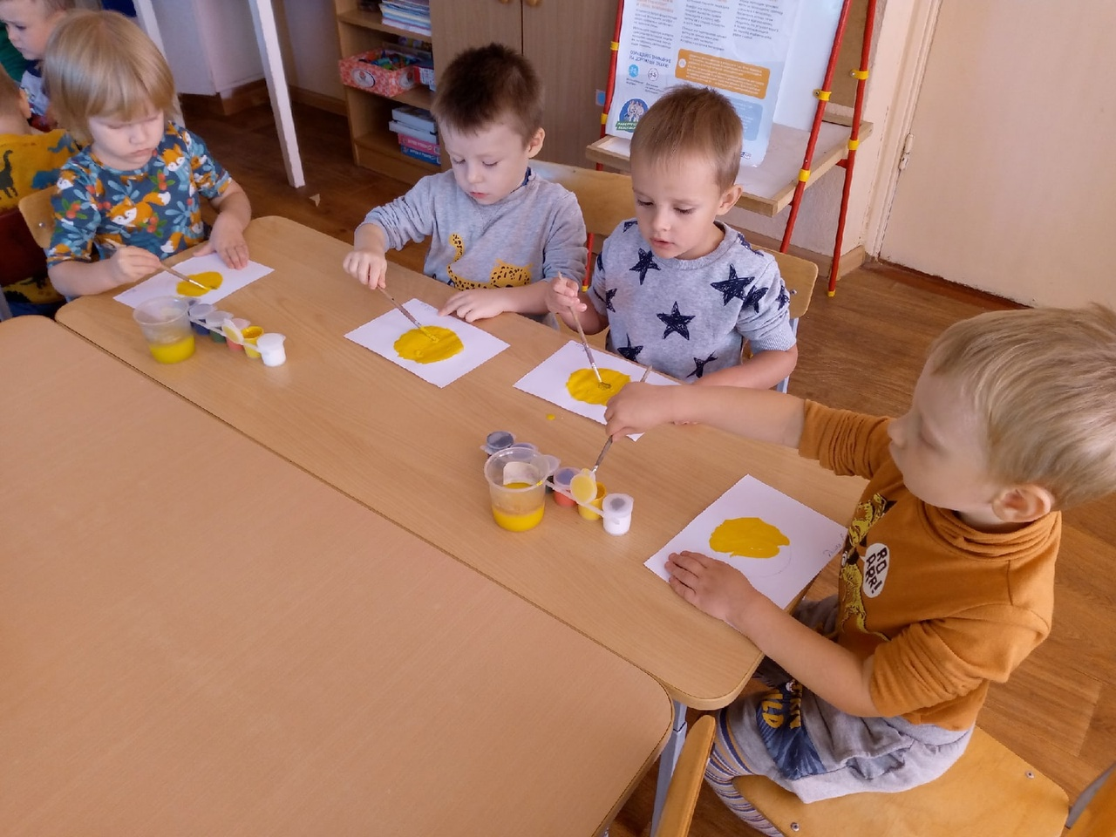
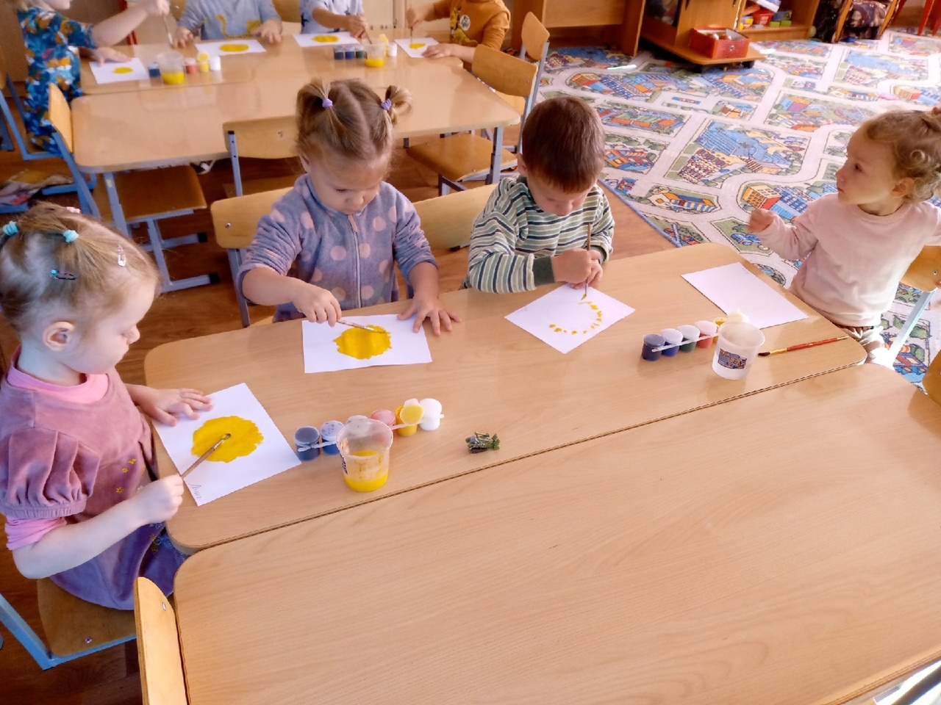
Продуктивная деятельность

Slide 12
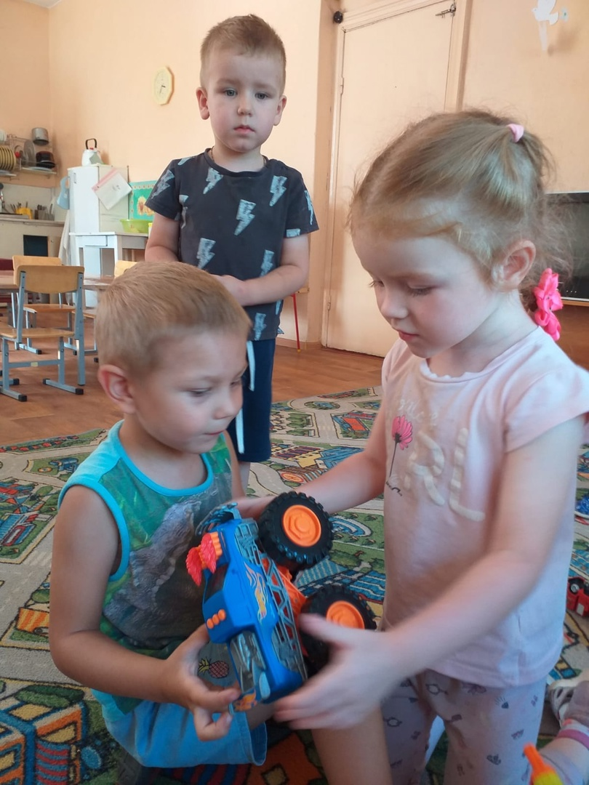
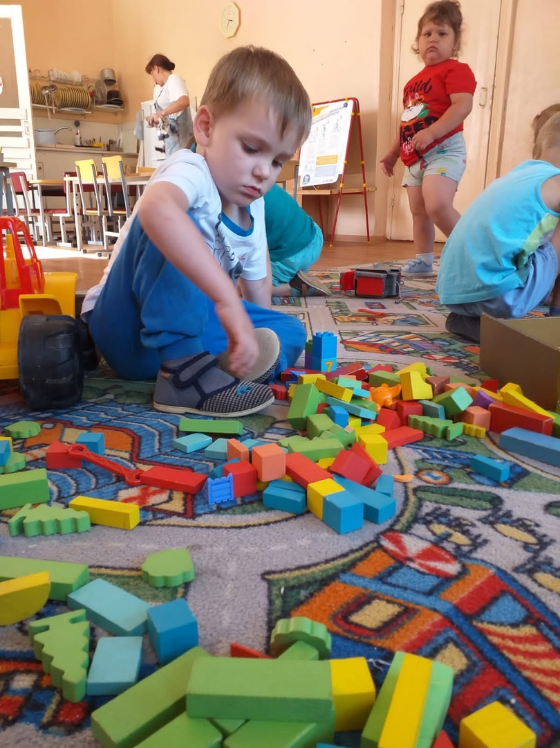
Игровая деятельность

Slide 13
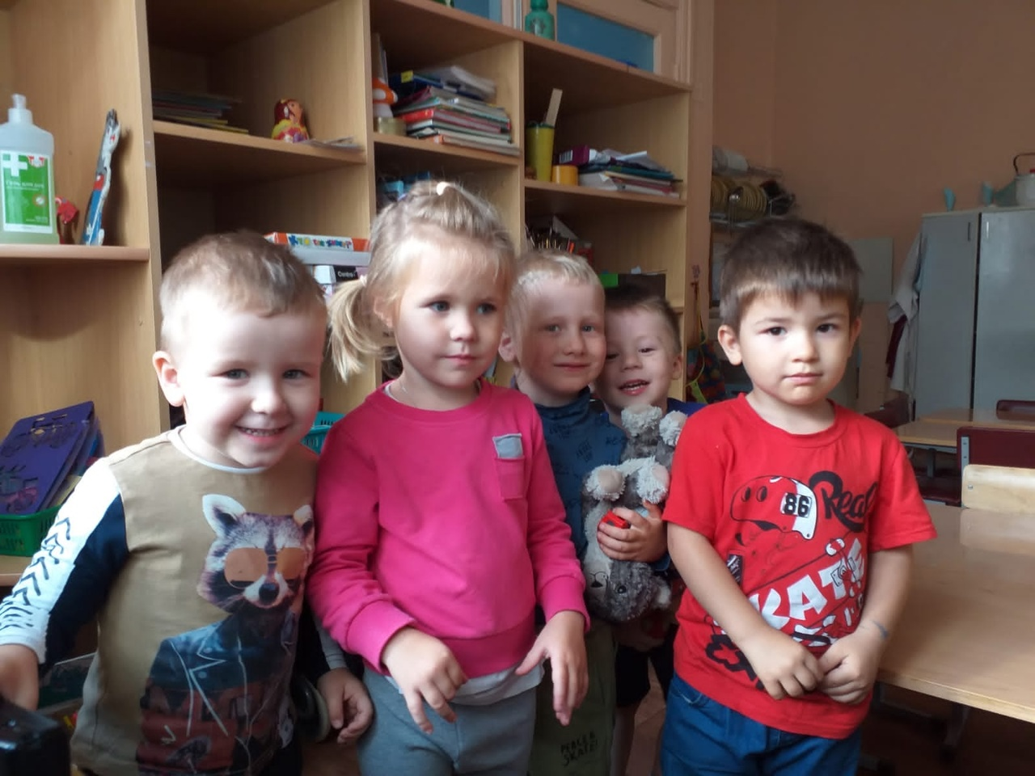
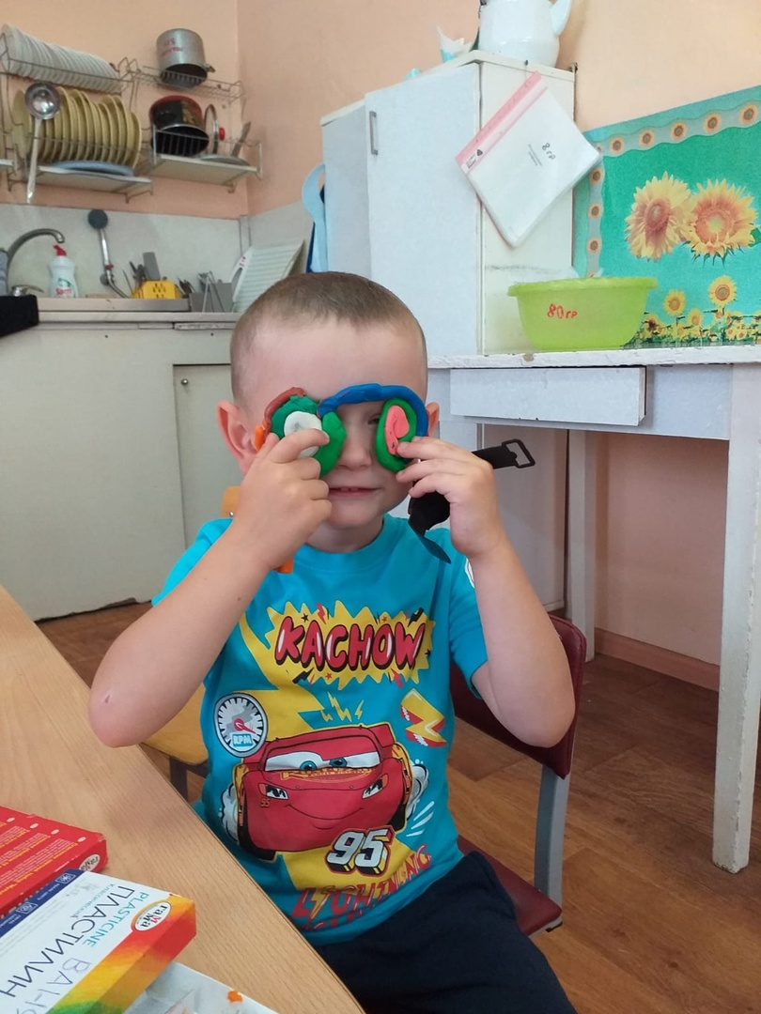
Наша дружная семья

Slide 14
Спасибо за внимание!

